Slide 1
动态规划--DP
-----赵青海

Slide 2
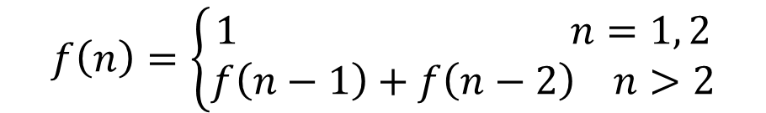
斐波拉契数列
1,1,2,3,5,8,13,21,34,55,89…
$$f\left(n\right)=\left\{\begin{matrix}1 n=1,{2} \\ f\left(n−1\right)+f\left(n−2\right) n>2\end{matrix}\right.$$

Slide 3
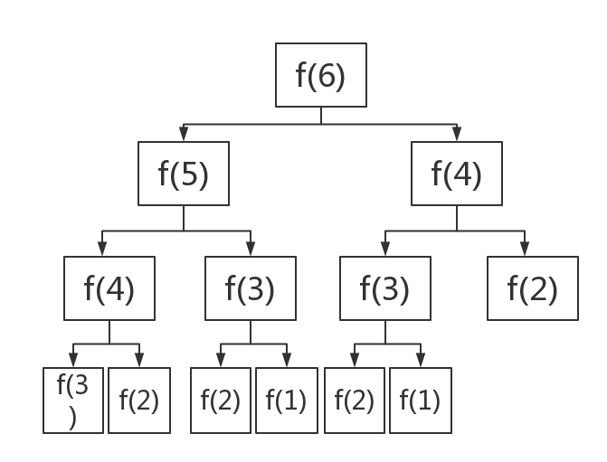
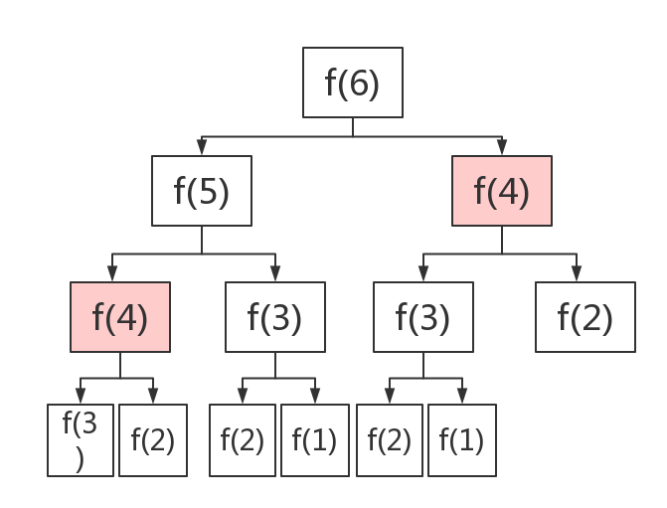
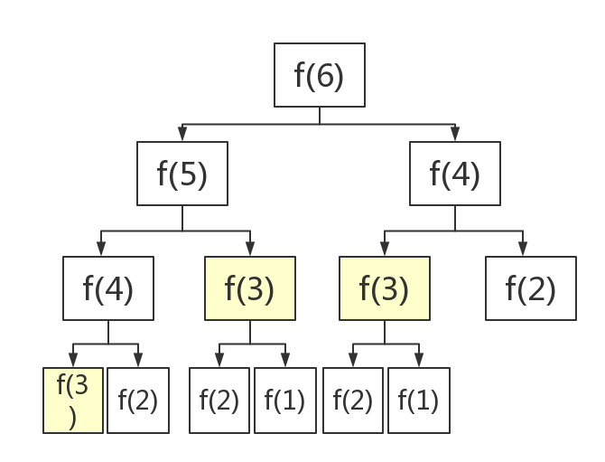
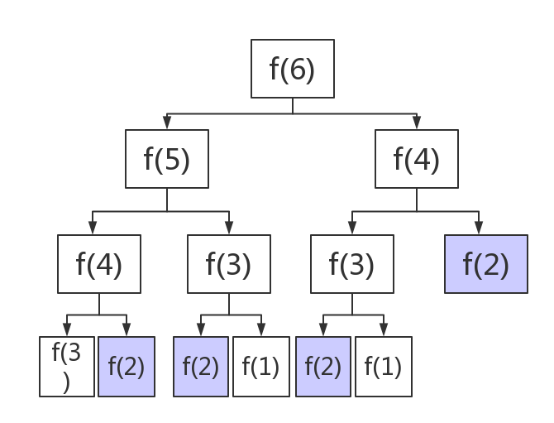

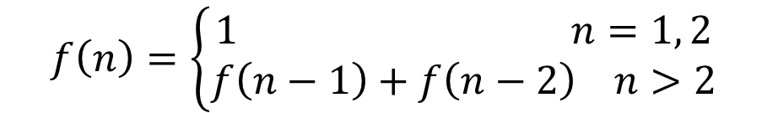
斐波拉契数列
1,1,2,3,5,8,13,21,34,55,89…
$$f\left(n\right)=\left\{\begin{matrix}1 n=1,{2} \\ f\left(n−1\right)+f\left(n−2\right) n>2\end{matrix}\right.$$
递归算法：
$${O(2}^{n})$$

Slide 4

斐波拉契数列
1,1,2,3,5,8,13,21,34,55,89…
$$f\left(n\right)=\left\{\begin{matrix}1 n=1,{2} \\ f\left(n−1\right)+f\left(n−2\right) n>2\end{matrix}\right.$$
为了减少重复计算，我们可以用数组把计算所需要的所有信息都储存起来。
$$f\left[6\right]=f\left[5\right]+f\left[4\right]$$
这样我们只需要调用数组，而不需要调用函数，时间复杂度为O(n)。
1 | 1
1 | 1 | 2
1 | 1 | 2 | 3
1 | 1 | 2 | 3 | 5
1 | 1 | 2 | 3 | 5 | 8
1 | 1 | 2 | 3 | 5 | 8 | 13
1 | 1 | 2 | 3 | 5 | 8 | 13 | 21

Slide 5
斐波拉契数列
递归到动规的一般转化方法
递归函数有n个参数，就定义一个n维的数组，数组的下标是递归函数参数的取值范围，数组元素的值是递归函数的返回值，这样就可以从边界值开始， 逐步填充数组，相当于计算递归函数值的逆过程。

Slide 6
动态规划
基本思想：动态规划通常用于求解某种最优性质的问题。将带求解问题分解为若干个子问题，先求解子问题，然后从这些子问题的解得到原问题的解。同时，用表来记录所有已解子问题的答案以节省时间。

Slide 7
数字三角形
【问题描述】
７
３ ８
８ １ ０
２ ７ ４ ４
４ ５ ２ ６ ５
（图３.１－１）
（图３.１－１）示出了一个数字三角形。 请编一个程序计算从顶至底的某处的一条路径，使该路径所经过的数字的总和最大。
●每一步可沿左斜线向下或右斜线向下走；
●1＜三角形行数≤100；
●三角形中的数字为整数0，1，…99；

Slide 8
数字三角形
输入数据：
第一行n是三角形的行数。
后面n行是数字三角形。
5
7
3 8
8 1 0
2 7 4 4
4 5 2 6 5
输出数据：
一行，输出最大的经过的数字的总和。
30

Slide 9
解题思路
设c[i,j]代表从最顶层走到点(i,j)的经过数字最大和，则
C[i,j]=max{C[i-1,j]+num[i,j]，C[i-1,j-1]+num[i,j]}
7
3 | 8
8 | 1 | 0
2 | 7 | 4 | 4
4 | 5 | 2 | 6 | 5
7
3 | 8
8 | 1 | 0
2 | 7 | 4 | 4
4 | 5 | 2 | 6 | 5
7
3 | 8
8 | 1 | 0
2 | 7 | 4 | 4
4 | 5 | 2 | 6 | 5
7
10 | 8
8 | 1 | 0
2 | 7 | 4 | 4
4 | 5 | 2 | 6 | 5
7
10 | 8
8 | 1 | 0
2 | 7 | 4 | 4
4 | 5 | 2 | 6 | 5
7
10 | 15
8 | 1 | 0
2 | 7 | 4 | 4
4 | 5 | 2 | 6 | 5
7
10 | 15
8 | 1 | 0
2 | 7 | 4 | 4
4 | 5 | 2 | 6 | 5
7
10 | 15
18 | 1 | 0
2 | 7 | 4 | 4
4 | 5 | 2 | 6 | 5
7
10 | 15
18 | 16 | 0
2 | 7 | 4 | 4
4 | 5 | 2 | 6 | 5
7
10 | 15
18 | 16 | 15
2 | 7 | 4 | 4
4 | 5 | 2 | 6 | 5
7
10 | 15
18 | 16 | 15
2 | 7 | 4 | 4
4 | 5 | 2 | 6 | 5
7
10 | 15
18 | 16 | 15
20 | 7 | 4 | 4
4 | 5 | 2 | 6 | 5
7
10 | 15
18 | 16 | 15
20 | 7 | 4 | 4
4 | 5 | 2 | 6 | 5
7
10 | 15
18 | 16 | 15
20 | 25 | 4 | 4
4 | 5 | 2 | 6 | 5
7
10 | 15
18 | 16 | 15
20 | 25 | 4 | 4
4 | 5 | 2 | 6 | 5
7
10 | 15
18 | 16 | 15
20 | 25 | 20 | 4
4 | 5 | 2 | 6 | 5
7
10 | 15
18 | 16 | 15
20 | 25 | 20 | 4
4 | 5 | 2 | 6 | 5
7
10 | 15
18 | 16 | 15
20 | 25 | 20 | 19
4 | 5 | 2 | 6 | 5
7
10 | 15
18 | 16 | 15
20 | 25 | 20 | 19
4 | 5 | 2 | 6 | 5
7
10 | 15
18 | 16 | 15
20 | 25 | 20 | 19
24 | 5 | 2 | 6 | 5
7
10 | 15
18 | 16 | 15
20 | 25 | 20 | 19
24 | 5 | 2 | 6 | 5
7
10 | 15
18 | 16 | 15
20 | 25 | 20 | 19
24 | 30 | 2 | 6 | 5
7
10 | 15
18 | 16 | 15
20 | 25 | 20 | 19
24 | 30 | 2 | 6 | 5
7
10 | 15
18 | 16 | 15
20 | 25 | 20 | 19
24 | 30 | 22 | 6 | 5
7
10 | 15
18 | 16 | 15
20 | 25 | 20 | 19
24 | 30 | 22 | 6 | 5
7
10 | 15
18 | 16 | 15
20 | 25 | 20 | 19
24 | 30 | 22 | 26 | 5
7
10 | 15
18 | 16 | 15
20 | 25 | 20 | 19
24 | 30 | 22 | 26 | 5
7
10 | 15
18 | 16 | 15
20 | 25 | 20 | 19
24 | 30 | 22 | 26 | 24
7
10 | 15
18 | 16 | 15
20 | 25 | 20 | 19
24 | 30 | 22 | 26 | 24
7
10 | 15
18 | 16 | 15
20 | 25 | 20 | 19
24 | 30 | 22 | 26 | 24
边界条件

Slide 10
数字三角形
int n;
cin>>n;
int a[100][100]={0};
for (int i=1;i<=n;i++)
for (int j=1;j<=i;j++)
{
cin>>a[i][j];
a[i][j]=max(a[i-1][j],a[i-1][j-1])+a[i][j];
}
int max=0;
for (int j=1;j<=n;j++)
{
if (max<a[n][j]) max=a[n][j];
}
cout<<max<<endl;
解决边界问题
动态规划方程

Slide 11
动态规划解题步骤
1. 将原问题分解为子问题
把原问题分解为若干个子问题，子问题和原问题形式相同或类似，只不过规模变小了。子问题都解决，原问题即解决(数字三角形例）。
子问题的解一旦求出就会被保存，所以每个子问题只需求解一次。
2.确定状态
在用动态规划解题时，我们往往将和子问题相关的各个变量的一组取值，称之为一个“状 态”。一个“状态”对应于一个或多个子问题， 所谓某个“状态”下的“值”，就是这个“状 态”所对应的子问题的解。
所有“状态”的集合，构成问题的“状态空间”。“状态空间”的大小，与用动态规划解决问题的时间复杂度直接相关。 在数字三角形的例子里，一共有N×(N+1)/2个数字，所以这个问题的状态空间里一共就有N×(N+1)/2个状态。
整个问题的时间复杂度是状态数目乘以计算每个状态所需时间。在数字三角形里每个“状态”只需要经过一次，且在每个状态上作计算所花的时间都是和N无关的常数。

Slide 12
动态规划解题步骤
3.确定一些初始状态（边界状态）的值
以“数字三角形”为例，初始状态就是上边的数字，值就是最上方的数字值。
4.确定状态转移方程
定义出什么是“状态”，以及在该“状态”下的“值”后，就要找出不同的状态之间如何迁移――即如何从一个或多个“值”已知的 “状态”，求出另一个“状态”的“值”(递推型)。状态的迁移可以用递推公式表示，此递推公式也可被称作“状态转移方程”。
数字三角形的状态转移方程:
C[i,j]=max{C[i-1,j]+num[i,j]，C[i-1,j-1]+num[i,j]}

Slide 13
二维数组最小和
M*N维的二维数组，每个位置有一个非负值，每次只能向右或者向下走，求从（1，1）走到（M,N）的最小值。
样例输入：
5 4
3 5 2 9
8 3 12 8
6 7 2 9
14 18 24 9
2 28 19 15
样例输出：
53
给出一个二维m*n矩阵grid，含有非负整数。找出一条路径从最左上角到右下角，使之经过元素之和最小。假定只能向右或向下移动
3 | 5 | 2 | 9
8 | 3 | 12 | 8
6 | 7 | 2 | 9
14 | 18 | 24 | 9
2 | 28 | 19 | 15
3 | 5 | 2 | 9
8 | 3 | 12 | 8
6 | 7 | 2 | 9
14 | 18 | 24 | 9
2 | 28 | 19 | 15

Slide 14
输入数据：
第一行n是三角形的行数。
后面n行是数字三角形。
5 4
3 5 2 9
8 3 12 8
6 7 2 9
14 18 24 9
2 28 19 15
输出数据：
一行，输出最小的经过的数字的总和。
53

Slide 15
二维数组最小和
 | 9
12 | 8
 | 9
12 | 8
 | 9
12 | 8+9
 | 9
12 | 17
dp[i][j]=min(dp[i-1][j],dp[i][j-1])+dis[i][j];

Slide 16
边界：
for (int i=1;i<=m;i++) a[i][0]=INF;
for (int j=1;j<=n;j++) a[0][j]=INF;
动态方程实现：
for (int i=1;i<=m;i++)
for (int j=1;j<=n;j++)
{
cin>>a[i][j];
if (i==1&&j==1) a[i][j]=a[i][j];
else
a[i][j]=min(a[i][j-1],a[i-1][j])+a[i][j];
}

Slide 17
最大子数组和
题目描述
一个整数数组长N，求一个非空的连续子数组使得它的和最大
样例输入
第一行一个整数n，代表了数组长度
第二行N个整数。
10
-3 -4 2 4 5 8 10 -7 -6 15
样例输出
第一行最大的连续子数组和。
31

Slide 18
解题思路
动态规划方程
dp[i]=max(a[i],dp[i-1]+a[i]);
a
-3 | -4 | 2 | 4 | 5 | 8 | 10 | -7 | -6 | 15
<0
<0
>0
>0
>0
>0
>0
>0
>0
dp
-3
-3 | -4
-3 | -4 | 2
-3 | -4 | 2 | 6
-3 | -4 | 2 | 6 | 11
-3 | -4 | 2 | 6 | 11 | 19
-3 | -4 | 2 | 6 | 11 | 19 | 29
-3 | -4 | 2 | 6 | 11 | 19 | 29 | 22
-3 | -4 | 2 | 6 | 11 | 19 | 29 | 22 | 16
-3 | -4 | 2 | 6 | 11 | 19 | 29 | 22 | 16 | 31

Slide 19
最大子数组和
int max=-INF;
for(int i=1;i<=n;i++)
{
cin>>a[i];
if (a[i-1]>=0)
a[i]=a[i-1]+a[i];
if (a[i]>max) max=a[i];
}
cout<<max<<endl;

